Slide 1

Введение в язык программирования «Java»
Александр Загоруйко
sunmeatrich@gmail.com

Slide 2

История развития
1990 год. Компания «Sun Microsystems». Молодой талантливый программист Патрик Нотон в связи с тем, что в компании не намечалось никаких грандиозных проектов, решил уволиться из нее, проработав всего 3 года. Патрик хотел перейти в другую компанию, которая казалась ему более привлекательной и серьезной.

Slide 3
История развития
Предупредив о своем намерении директора компании «Sun»-Скотта Макнили, Патрик уже хотел захлопнуть дверь кабинета директора, но тот напоследок попросил зарекоммендовавшего себя с лучшей стороны сотрудника компании написать недостатки компании.

Slide 4
История развития
Патрик с огромным удовольствием исписал несколько листов бумаги, припомнив все мелочи, которые ему не нравились и также не забыл упомянуть директора с его недостатками и также о том, что ему надо сделать для успеха компании, после чего он пошел домой с готовностью устроиться в другую компанию.

Slide 5
История развития
Прочитав письмо Патрика, директор компании «Sun» понял, что до этого компания была не идеальной, было много формальностей и лишних усилий. Скотт Макнили пошел на смелый шаг, собрав все средства и всех самых талантливых сотрудников компании, в один новый иновационный проект под кодовым названием «Green».

Slide 6
История развития
1991 года команда компании «Sun»- среди них были Патрик Нотон, Билл Джой, Джеймс Гослинг- во всю работают над так называемым проектом «Green», цель которого создать аппаратную часть- компьютер и программное обеспечение для этого компьютера для повседневного пользования простыми людьми.

Slide 7
В начале был С++
Чтобы не связывать разработку с конкретной платформой, Гослинг начал с расширения компилятора С++. Со временем, однако, он понял, что один С++, как его ни расширяй, не сможет удовлетворить все потребности. Поэтому в середине 1991 года был задуман язык Oak.

Slide 8

История развития
Oak («Дуб»)
разрабатывался для
программирования бытовых электронных устройств.
Впоследствии он был переименован в Java и стал использоваться для написания клиентских приложений и серверного программного обеспечения.

Slide 9

История развития – название языка
Язык назван в честь марки
кофе Java, поэтому на
официальной эмблеме
Языка изображена чашка с
парящим кофе. Существует и другая версия происхождения названия языка, связанная с аллюзией на кофе-машину, как пример бытового устройства, для программирования которого изначально создавался язык.

Slide 10
История развития - обращение к Web
К осени 1944 года Нотон и его коллега по Sun Джонатан Пэйн закончили писать WebRunner - Web-браузер, написанный на языке Java. Эта первая реализация HotJava проявила Java-технологию в новом свете.

Slide 11
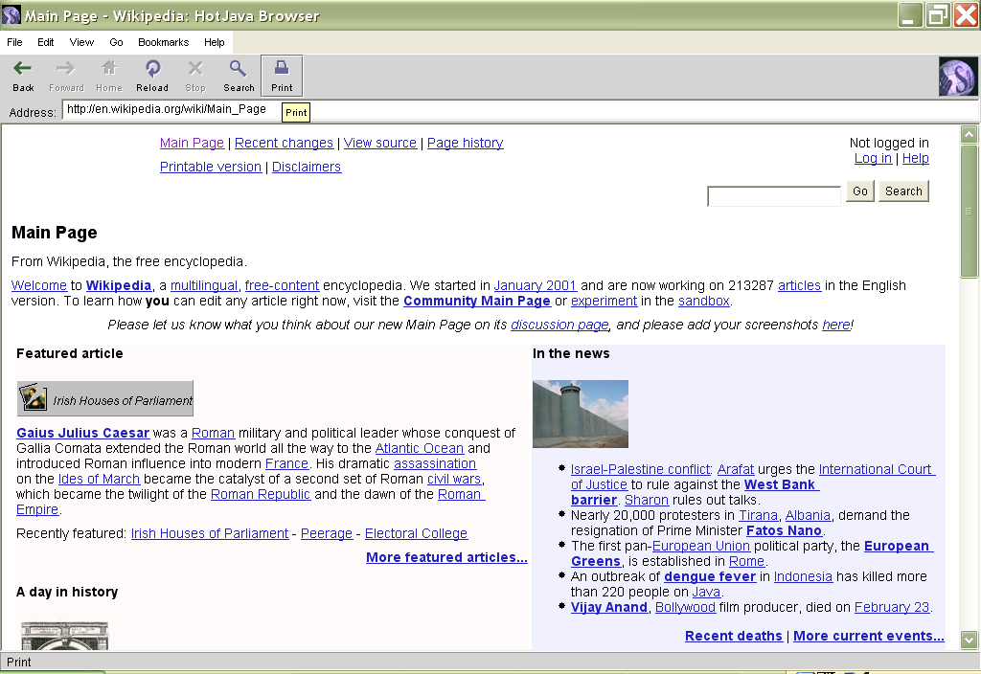

Slide 12
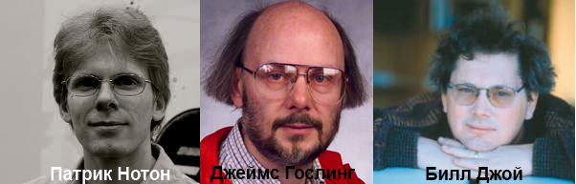
Этапы развития изложенные
Патриком Нотоном
5 декабря 1990 г. - Нотон отказывается от предложения перейти в компанию NeXT и начинает работу в компании Sun над проектом, получившим впоследствии название Green.
15 января 1991 г. - Совещание типа мозгового штурма по проекту Stealth (названном так Скоттом Макнили) в Аспене, в котором участвовали Билл Джой, Энди Бехтолсхейм, Уэйн Розинг, Майк Шеридан, Джейм Гослинг и Патрик Нотон.

Slide 13
Этапы развития изложенные
Патриком Нотоном
1 февраля 1991 г. - Гослинг, Шеридан и Нотон всерьез берутся за работу. Нотон занимается графической системой Aspen, Гослинг - идеями языка программирования, Шеридан - бизнес-разработкой.
8 апреля 1991 г. - Переезд по новому адресу и разрыв прямого соединения с локальной сетью (и большинством других средств связи) компании Sun; проект продолжается под названием Green.

Slide 14
Этапы развития изложенные
Патриком Нотоном
15 апреля 1991 г. - К проекту Green присоединяются Эд Фрэнк (архитектор системы SPARCstation 10), Крейг Форрест (дизайнер чипа SS10) и Крис Уорт (разработчик системы NeWS).
Май 1991 г. - Эд Фрэнк присваивает прототипу аппаратуры название *7 (или Star7; *7 - код, который было необходимо набрать в офисе Sand Hill, чтобы ответить на любой звонок с любого телефона).

Slide 15
Этапы развития изложенные
Патриком Нотоном
Июнь 1991 г. - Гослинг начинает работу над интерпретатором Oak, который через несколько лет (при поисках торговой марки) переименован в Java.
1 августа 1991 г. - Осуществлено объединение Oak и Aspen; заработала их первая реальная программа.

Slide 16

Этапы развития изложенные
Патриком Нотоном
19 августа 1991 г. - Коллектив разработчиков Green демонстрирует идеи базового пользовательского интерфейса и графическую
систему сооснователям
компании Sun
Скотту Макнили и
Биллу Джою.

Slide 17
Этапы развития изложенные
Патриком Нотоном
17 октября 1991 г. - Шеридан и Нотон присваивают конструкторской философии своего коллектива девиз "1st Person", который со временем становится названием компании.
17 ноября 1991 г. - Офис проекта Green снова подключается к главной сети компании Sun линией на 56 Кбит/с
1 марта 1992 г. - К проекту Green присоединяется Джонатан Пейн, который позднее участвует в написании HotJava.

Slide 18
Этапы развития изложенные
Патриком Нотоном
Лето 1992 г. - Интенсивная деятельность по доработке Oak, Green OS, пользовательского интерфейса, аппаратуры Star7 и соответствующих компонентов.
4 сентября 1992 г. - Завершена разработка устройства Star7; оно продемонстрировано Джою и Макнили.
1 октября 1992 г. - Из компании SunLabs переходит Уэйн Розинг, принимающий на себя руководство коллективом.

Slide 19
Этапы развития изложенные
Патриком Нотоном
1 ноября 1992 г. - Организована корпорация FirstPerson.
15 января 1993 г. - Коллектив переезжает в Пало Альто в здание, где раньше находилась лаборатория Western Research Lab компании DEC и была основана исходная группа Hamilton Group (она же OSF).

Slide 20
Этапы развития изложенные
Патриком Нотоном
15 марта 1993 г. - После ознакомления с результатами испытаний кабельного интерактивного телевидения, проведенных компанией Time Warner, корпорация FirstPerson сосредотачивается на этой тематике.
Апрель 1993 г. - Выпуск первого графического браузера для Internet - Mosaic 1.0, разработанного в центре NCSA.

Slide 21
Этапы развития изложенные
Патриком Нотоном
14 июня 1993 г. - Компания Time Warner продолжает проводить свои испытания интерактивного кабельного ТВ с компанией SGI, несмотря на признанное превосходство технологии компании Sun и уверения, что Sun выиграла эту сделку.
Лето 1993 г. - Нотон пролетает 300 тыс. миль, продавая Oak всем, занимающимся бытовой электроникой и интерактивным телевидением; тем временем темп, с которой люди получают доступ к Internet, головокружительно нарастает.

Slide 22
Этапы развития изложенные
Патриком Нотоном
Август 1993 г. - Через несколько месяцев многообещающих переговоров с компанией 3DO относительно разработки ОС для приставок, президент 3DO Трип Хокинс предлагает купить технологию. Макнили отказывается, и сделка срывается.
Сентябрь 1993 г. - К коллективу присоединяется Артур Ван Хофф, поначалу - чтобы создать среду разработки приложений, предназначенных для интерактивного телевидения, а потом разрабатывающий, главным образом, сам язык.

Slide 23
Этапы развития изложенные
Патриком Нотоном
7 декабря 1993 г. - Экспертиза операций на высоком уровне в FirstPerson обнаруживает, что эта группа не имеет реальных партнеров или маркетинговой стратегии и неясно представляет себе дату выпуска.
8 февраля 1994 г. - Отменено публичное заявление компании FirstPerson о выпуске, которое должно было состояться на конференции Technology, Entertainment and Design (TED).

Slide 24
Этапы развития изложенные
Патриком Нотоном
17 февраля 1994 г. - Исполнительным лицам компании Sun для разносторонней экспертизы представлен альтернативный бизнес-план корпорации FirstPerson по разработке мультимедийной платформы для CD-ROM и онлайновой работы.
25 апреля 1994 г. - Создана компания Sun Interactive; в нее переходит половина сотрудников FirstPerson.

Slide 25
Этапы развития изложенные
Патриком Нотоном
Июнь 1994 г. - Начат проект Liveoak, нацеленный Биллом Джоем на использование Oak в крупном проекте небольшой операционной системы.
Июль 1994 г. - Нотон ограничивает область применения проекта Liveoak, просто переориентировав Oak на Internet.
16 сентября 1994 г. - Пейн и Нотон начинают писать WebRunner - браузер типа Mosaic, позднее переименованный в HotJava.

Slide 26
Этапы развития изложенные
Патриком Нотоном
29 сентября 1994 г. - Прототип HotJava впервые продемонстрирован исполнительным лицам компании Sun.
11 октября 1994 г. - Нотон уходит в компанию Starwave.
Осень 1994 г. - Ван Хофф реализует компилятор Java на языке Java. (Ранее Гослинг реализовывал его на языке С).

Slide 27
Этапы развития изложенные
Патриком Нотоном
23 мая 1995 г. - Компания Sun официально представляет Java и HotJava на выставке SunWorld '95.

Slide 28
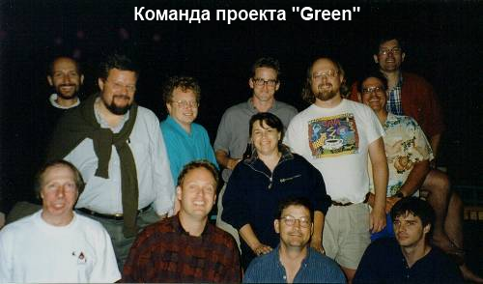
Команда проекта Green

Slide 29
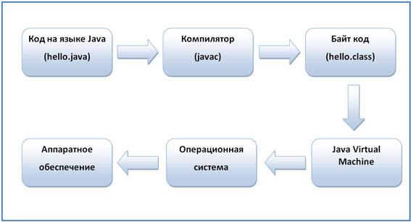
Java архитектура

Slide 30

Виртуальная машина
Java Virtual Machine (сокращенно Java VM, JVM) — виртуальная машина Java — основная часть исполняющей системы Java, так называемой Java Runtime Environment (JRE). Виртуальная машина Java интерпретирует байт-код Java, предварительно созданный из
исходного текста Java-
программы компилятором Java (javac).

Slide 31
Состав JVM
java – интерпретатор байт-кода;
Куча (heap) – нераспределенная область динамической памяти для размещения объектов;
Сборшик мусора (Garbage Collector, GC) – постоянно действующий код, освобождает неиспользуемые куски памяти;
Стэк - структура данных, используемая для передачи параметров при вызове подпрограмм.

Slide 32
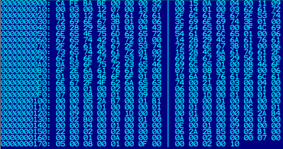
Байт код
Байт код - набор
инструкций,
исполняемых
виртуальной
машиной Java.
Каждый код операции байт-кода — один байт.
Используются не все 256 возможных значений кодов операций. 51 из них зарезервированы для использования в будущем.

Slide 33
Инструкции байт-кода
Инструкции можно разделить на несколько групп:
загрузка и сохранение (например, ALOAD_0, ISTORE),
арифметические и логические операции (например, IADD, FCMPL),
преобразование типов (например, I2B, D2I),
создание и преобразование объекта (например, NEW, PUTFIELD),
управление стеком (например, DUP, POP),
операторы перехода (например, GOTO, IFEQ),
вызовы методов и возврат (например, INVOKESTATIC, IRETURN).

Slide 34
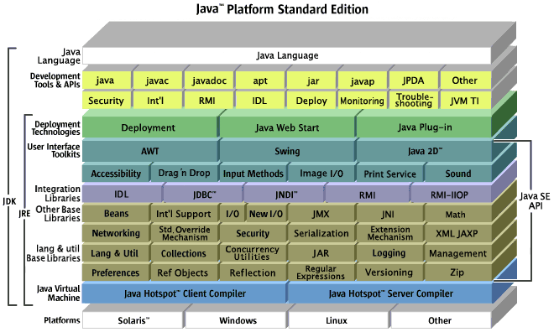
JDK

Slide 35

Android
Android («Андро́ид») — операционная система для смартфонов, планшетных компьютеров, электронных книг, цифровых проигрывателей, наручных часов, игровых приставок, нетбуков, смартбуков, очков Google и других устройств. Основана на ядре Linux и имеет собственную реализацию виртуальной машины Java от Google.

Slide 36
Java и Android
Android позволяет создавать Java-приложения, управляющие устройством через разработанные Google библиотеки. В 86 % смартфонов, проданных в первом квартале 2015 года, была установлена операционная система Android

Slide 37
Android SDK
SDK (от англ. software development kit) — комплект средств разработки, который позволяет специалистам по программному обеспечению создавать приложения для определённого пакета программ, программного обеспечения базовых средств разработки, аппаратной платформы, компьютерной системы, игровых консолей, операционных систем и прочих платформ.

Slide 38
Алгоритмы
Алгори́тм — набор инструкций, описывающих порядок действий исполнителя для достижения результата решения задачи за конечное число действий.

Slide 39
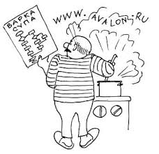
Линейный алгоритм
Линейный алгоритм — набор команд (указаний), выполняемых последовательно во времени друг за другом.

Slide 40

Разветвляющийся алгоритм
Разветвляющийся алгоритм — алгоритм, содержащий хотя бы одно условие, в результате проверки которого может осуществляться разделение на несколько параллельных ветвей алгоритма.

Slide 41

Циклический алгоритм
Циклический алгоритм — алгоритм, предусматривающий многократное повторение одного и того же действия (одних и тех же операций) над новыми исходными данными.

Slide 42
Гибкие алгоритмы
Вероятностный (стохастический) алгоритм дает программу решения задачи несколькими путями или способами, приводящими к вероятному достижению результата.
Эвристический алгоритм (от греческого слова «эврика») — алгоритм, использующий различные разумные соображения без строгих обоснований

Slide 43
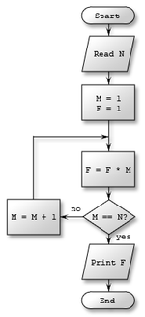
Блок-схема алгоритма
Блок-схема — распространенный тип схем (графических моделей), описывающих алгоритмы или процессы, в которых отдельные шаги изображаются в виде блоков различной формы, соединенных между собой линиями, указывающими направление последовательности.

Slide 44
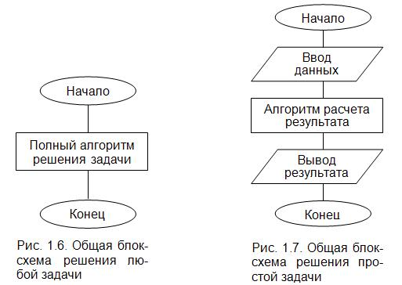
Блок схемы

Slide 45

Начало и конец алгоритма
Элемент отображает
выход во внешнюю среду и вход из внешней среды
(наиболее частое применение − начало и конец программы). Внутри фигуры записывается соответствующее действие.

Slide 46

Блок действия
Выполнение одной или
нескольких операций,
обработка данных любого вида (изменение значения данных, формы представления, расположения). Внутри фигуры записывают непосредственно сами операции, например, операцию присваивания: a = 10*b + c.

Slide 47

Данные (ввод-вывод)
Преобразование данных в
форму, пригодную для
обработки (ввод) или отображения результатов обработки (вывод). Данный символ не определяет носителя данных (для указания типа носителя данных используются специфические символы).

Slide 48

Логический блок (блок условия)
Отображает решение или
функцию переключательного
типа с одним входом и двумя
или более альтернативными выходами, из которых только один может быть выбран после вычисления условий, определенных внутри этого элемента.

Slide 49
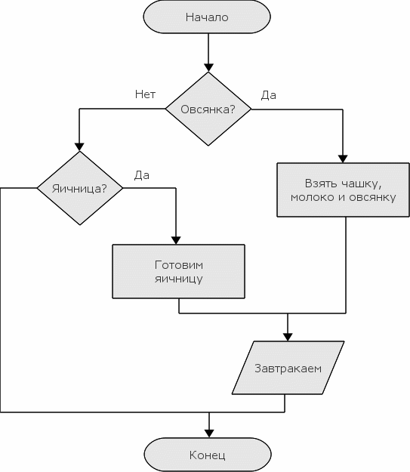

Slide 50
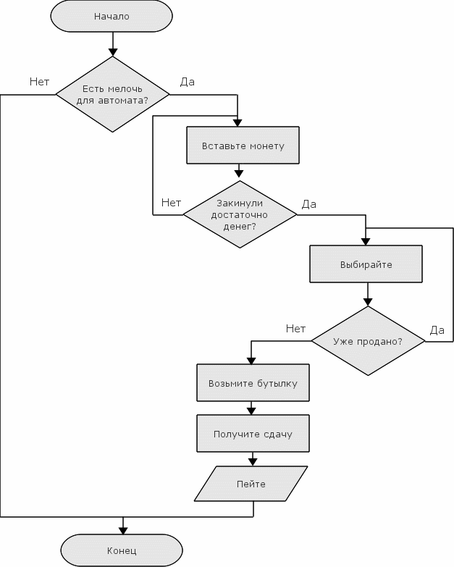
Примеры

Slide 51
Установка JDK
Скачать Java SE Development Kit 7 с сайта http://www.oracle.com/ и установить.
Настроить системную переменную JAVA_HOME.
В системную переменную Path добавить путь к папке bin в папке с JDK

Slide 52
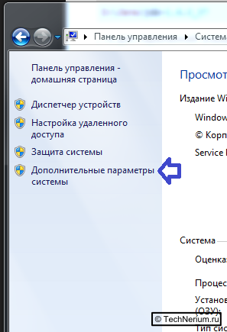
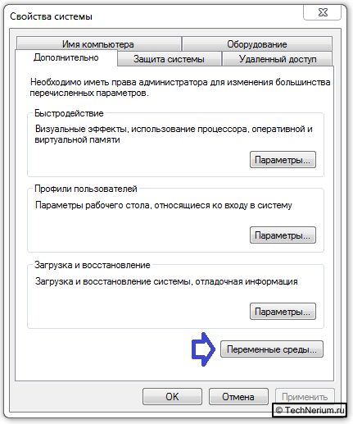
Настройка JAVA_HOME

Slide 53
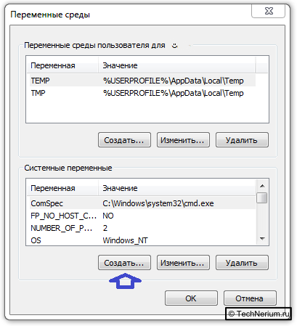
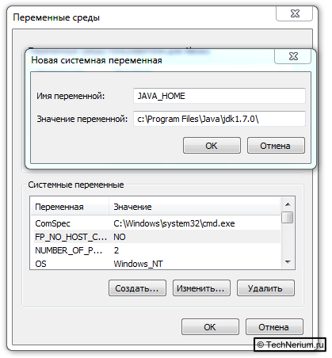
Настройка JAVA_HOME

Slide 54
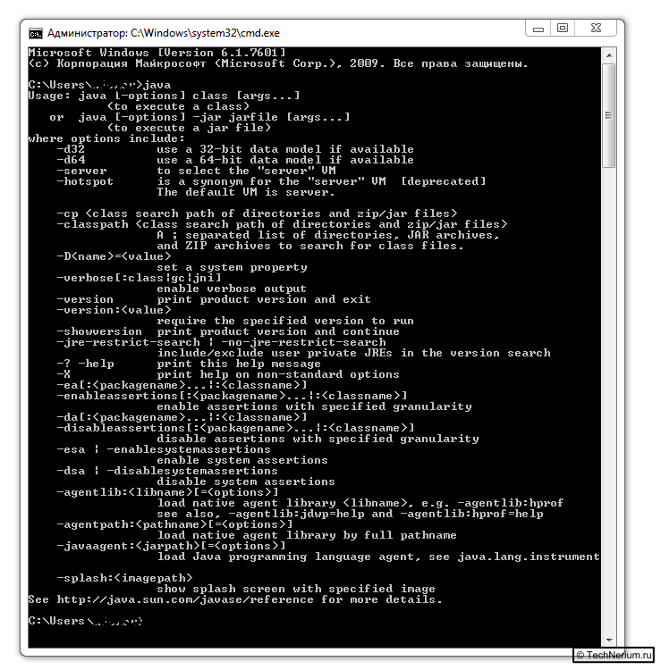
Проверка правильности установки и настройки
Запустите командную строку: сочетанием клавиш [Win]+[R] вызовите диалог запуска, наберите cmd и нажмите [Enter]. В командной строке наберите java и нажмите [Enter].

Slide 55

Eclipse
Eclipse (/iˈklɪps/,
от англ. затмение) —свободная интегрированная
cреда разработки модульных кроссплатформенных приложений. Развивается и поддерживается Eclipse Foundation.

Slide 56
Установка Eclipse
С странички: http://www.eclipse.org/downloads/packages/eclipse-ide-java-developers/indigor
Скачиваем Eclipse Indigo с учетом типа и разрядности операционной системы.
качиваем архив. Распаковываем в удобное место: Eclipse не устанавливается через инсталлятор, он portable, в отличие от того же Netbeans.

Slide 57
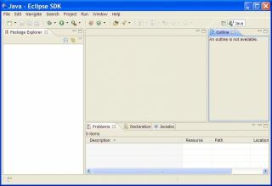
Создание проекта в Eclipse
Запустим Eclipse SDK и убедимся, что открыта проекция Java.

Slide 58
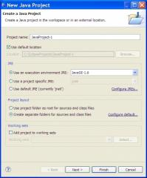
Создание проекта в Eclipse
В открывшемся диалоговом окне введём имя проекта. Располагаться проект будет в директории, установленной как Workspace при настройке Eclipse.

Slide 59
Создание проекта в Eclipse
В следующем диалоге перейдём на вкладку "Libraries". Здесь пока ничего менять не будем, но запомним, что на этой вкладке можно добавить к проекту дополнительные Java библиотеки, а на данный момент к проекту подключён стандартный API, поставляемый с JRE.
Нажимаем "Finish". Нажимаем "Finish".

Slide 60
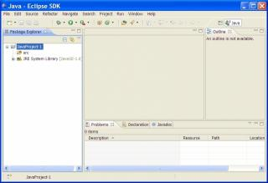
Создание проекта в Eclipse
Создан пустой проект, для продолжения работы нужно добавить пакеты и классы.

Slide 61
Создание проекта в Eclipse
Создадим пакет через контекстное меню. Кликнем правой кнопкой мыши на папке "src" и выберем "New" -> "Package". То же можно проделать, нажав кнопку "New Java Package" на панели инструментов.

Slide 62
Создание проекта в Eclipse
В появившемся диалоге введём имя пакета, оно должно быть уникальным во избежание коллизий имён, как правило, разработчики инвертируют имя своего домена, вы тоже можете так поступить.

Slide 63
Создание проекта в Eclipse
Создадим класс через контекстное меню. Кликнем правой кнопкой мыши на пакете и выберем "New" -> "Class". То же можно проделать, нажав кнопку "New Java Class" на панели инструментов.

Slide 64
Создание проекта в Eclipse
В диалоговом окне создания класса введём его имя, оно может быть любым, согласно правилам именования классов в Java.Отметим опцию "public static void main(String[] args)", тем самым укажем IDE создать для нас одноимённую функцию.
Жмём "Finish".

Slide 65
Создание проекта в Eclipse
Теперь справа мы видим структуру проекта и наш файл класса с расширением JAVA. По центру - исходный код класса, а справа - браузер классов, показывающий структуру пакетов и классов ввиде дерева.

Slide 66
Создание проекта в Eclipse
Отредактируем исходный код, введём инструкцию для вывода строки на консоль - System.out.println("Ваша строка"); .
Не забываем пользоваться подсказками и автодополнением - начинаем вводить код и жмём Ctrl + Пробел.

Slide 67
Создание проекта в Eclipse
Не забудьте завершить строку символом ";". Сохраняем изменения нажатием клавиш Ctrl + S.

Slide 68
Запуск Java проекта в Eclipse
Чтобы проверить работоспособность нашей программы, нажмём кнопку "Run" на панели инструментов или через главное меню. При первом запуске нужно выбрать, запускать программу как обычное приложение, или как апплет.
Выберите пункт "Java Application".

Slide 69
Запуск Java проекта в Eclipse
Ваше первое консольное Java приложение будет скомпилировано и выполнено. В открывшемся представлении "Console" в нижней панели главного окна IDE мы увидим вывод программы, а именно - нашу строку. Скомпилированные файлы классов с расширением CLASS, можно найти в папке с проектом -> "bin"

Slide 70
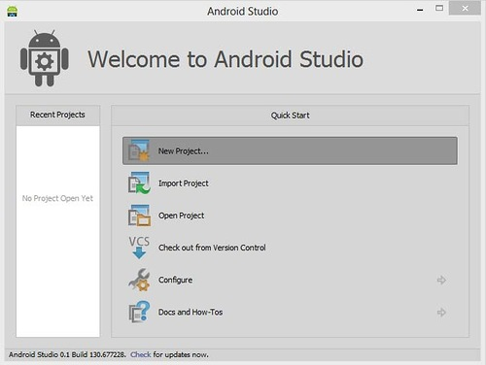
Android studio

Slide 71
Альтернативные среды разработки
№ | Название | % голосов | Оценка
1 | JBuilder | 21.47 | 3.0
2 | Eclipse | 16.64 | 3.3
3 | NetBeans | 14.22 | 2.9
4 | IntelliJ IDEA | 11.66 | 3.5
5 | JDeveloper | 7.11 | 2.8
6 | Visual J++ | 5.26 | 1.8
7 | JCreator | 4.26 | 2.3
8 | VisualAge for Java | 3.69 | 2.8
9 | Java Studio | 3.41 | 2.0
Рейтинг Java-IDE,
используемых в настоящее время
№ | Название | % голосов | Оценка
1 | Eclipse | 19.77 | 4.6
2 | IntelliJ IDEA | 19.06 | 4.7
3 | NetBeans | 7.11 | 4.1
4 | JBuilder | 5.68 | 4.2
5 | JDeveloper | 2.13 | 4.0
6 | JCreator | 1.70 | 3.9

Slide 72
Android SDK
Android SDK - это специальный пакет, в который входит вся нужная документация, эмуляторы устройств и некоторые другие полезные программы. Без данного пакета какие-либо разработки просто невозможны в какой бы среде программирования они ни проводились.

Slide 73
Версии Android
Изначально Google рассчитывала давать версиям Android имена известных роботов, но отказалась из-за проблем с авторскими правами. Каждая версия системы, начиная с 1.5, получает собственное кодовое имя на тему сладостей. Кодовые имена присваиваются в алфавитном порядке латинского алфавита.

Slide 74
Версии Android
2.2.x (Froyo) ▬ 0,4 %
2.3.x (Gingerbread) ▼ 7,4 %
4.0.x (Ice Cream Sandwich) ▼ 6,4 %
4.1.x (Jelly Bean) ▼ 18,4 %
4.2.x (Jelly Bean) ▼ 19,8 %
4.3.x (Jelly Bean) ▼ 6,3 %
4.4.x (KitKat) ▲ 39,7 %
5.0.x (Lollipop) ▲ 1,6 %

Slide 75
Полезные ссылки
http://startandroid.ru/en/uroki/vse-uroki-spiskom/9-urok-2-ustanovka-i-nastrojka-sredy-razrabotki

